Slide 1
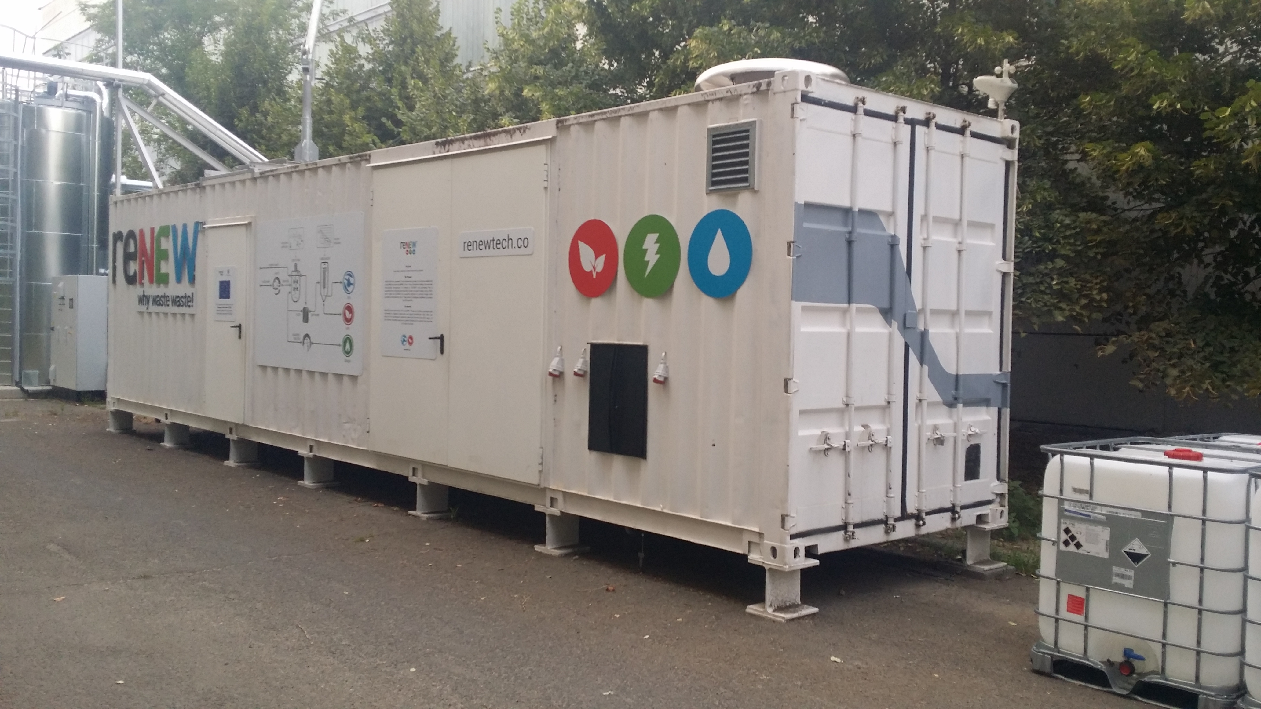
Notes:
Konténeres technológia hasznos alapanyagvisszanyerésére.

Slide 2
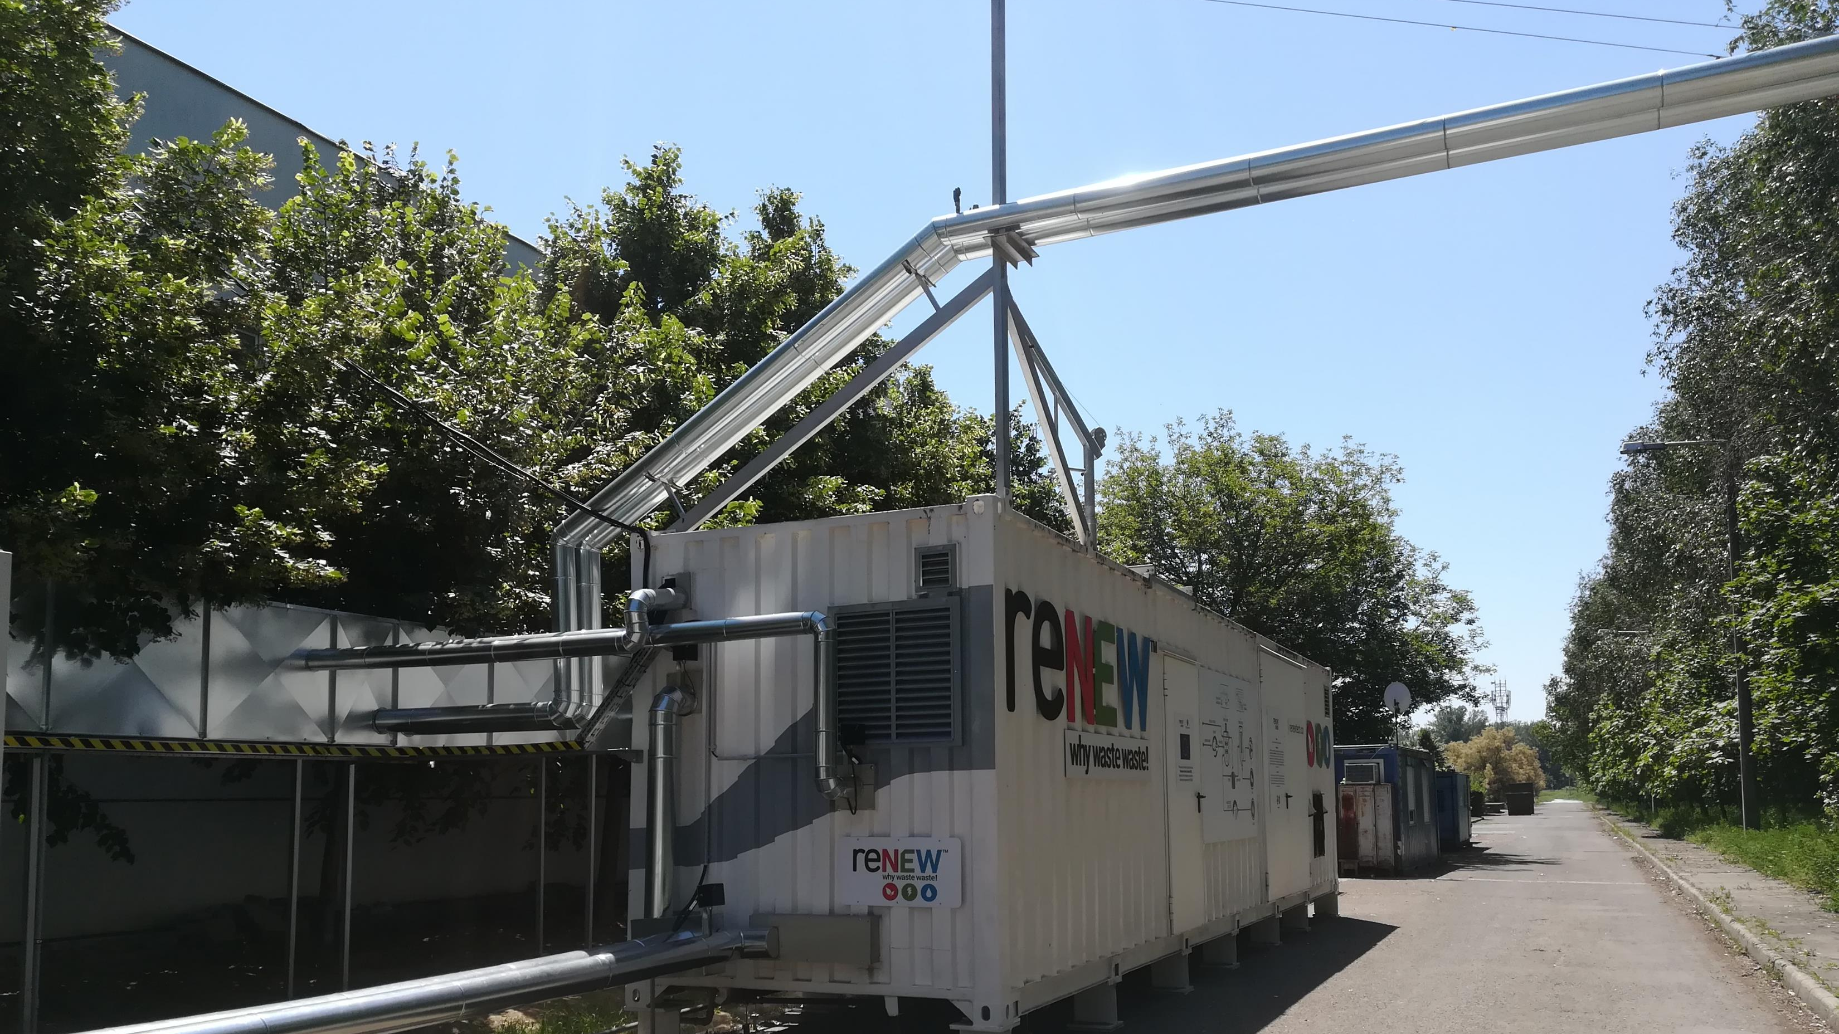

Slide 3
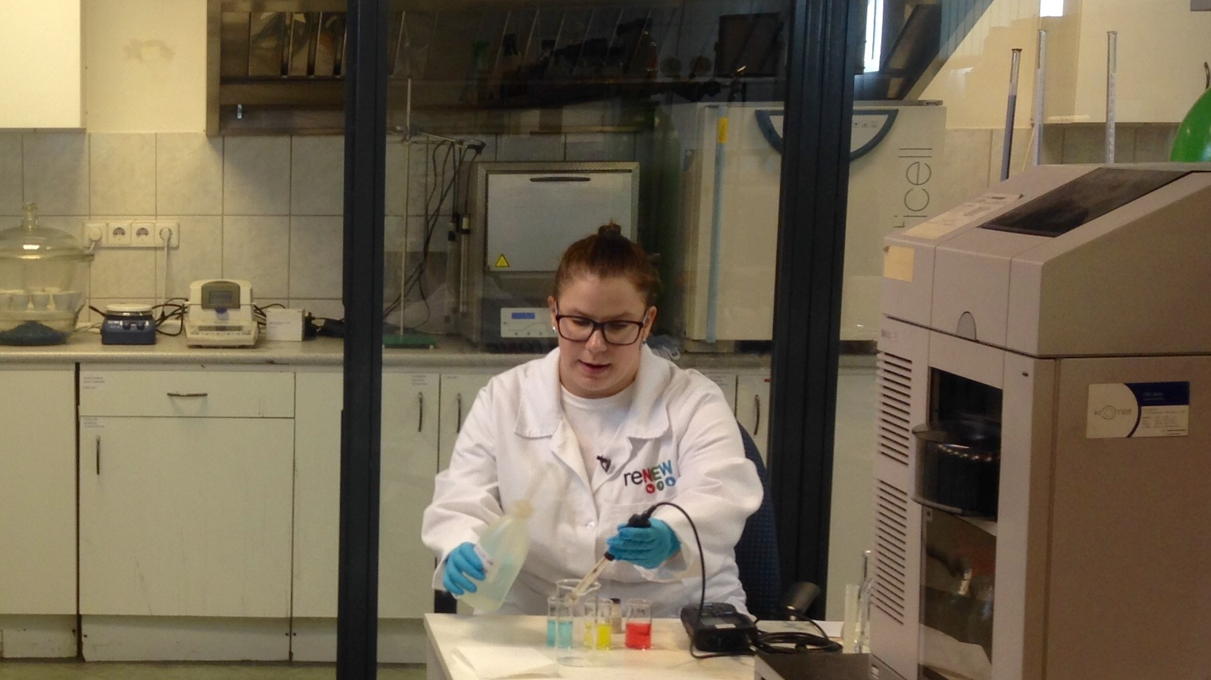

Slide 4
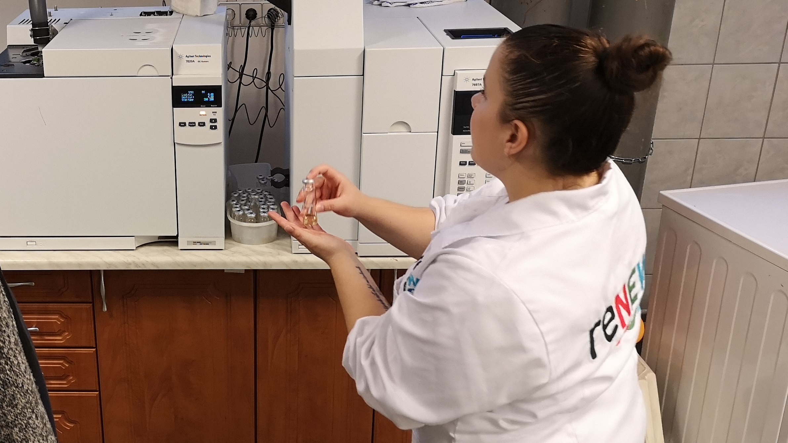

Slide 5
